Slide 1



SW.Check wurde im BMWE-geförderten Forschungsprojekt “Roadmap.SW” durch Fraunhofer UMSICHT, das FIR an der RWTH Aachen, das Stadtwerkenetzwerk ASEW und die Ideenstadtwerke entwickelt. Aktuelle Informationen und weitere Materialien finden Sie unter www.sw-check.de.
Mit den bereitgestellten Materialien können Sie die Assessment-Ergebnisse selbstständig auswerten sowie Maßnahmen ableiten und nachverfolgen. Sollten Sie darüber hinaus Fragen haben oder Unterstützung bei der Auswertung und Interpretation der Ergebnisse bzw. eine Begleitung Ihrer weiteren Prozesse wünschen, wenden Sie sich gerne an uns unter roadmap.sw-assessment@fraunhofer.de.
Die bereitgestellten Materialien dürfen für interne Zwecke frei genutzt werden. Bei Weitergabe oder Veröffentlichung bitten wir um Quellenangabe:
Fraunhofer UMSICHT, FIR an der RWTH Aachen, ASEW, Ideenstadtwerke (2026): SW.Check –
Reifegradmodell für Stadtwerke. Projekt Roadmap.SW (FKZ: 03EN3069A-D). www.sw-check.de

Slide 2
Ergebnisworkshop zum Assessment SW.Check
Name Ihres Stadtwerks
Datum

Slide 3
Agenda
1
Einleitung
2
Ergebnisübersicht des Online-Self-Assessments
3
Detaillierte Auswertung des Self-Assessments
4
Vorstellung identifizierter Muster
5
Aktuelle Ausgangslage und gewünschter Zielzustand
6
Gemeinsame Priorisierung der Handlungsfelder
7
Nächste Schritte

Slide 4
Einleitung

Slide 5
Was erwartet uns?
Überblick über den Gesamtprozess
Online-Self-Assessment zur Reifegradbewertung des Stadtwerks
Phase 1:
Online-Self-Assessment
Das Online-Self-Assessment bildet den Einstieg in den Gesamtprozess. In dieser Phase beantworten die Teilnehmenden Fragen zu den Fokusbereichen Digitalisierung, Dekarbonisierung und übergeordneten Themen. Ziel ist es, den aktuellen Reifegrad als Ausgangspunkt für die Transformation zu bestimmen.
(Dauer: 2-3 Wochen
Aufwand: 2 Std. bis 2 Tage)
Phase 2:
Ergebnis-Workshop
Im Ergebnis‑Workshop werden die Ergebnisse des Online-Self-Assessments gemeinsam analysiert und interpretiert. Dabei werden sowohl der Gesamt‑Reifegrad als auch Teil‑Reifegrade für einzelne Anwendungs- und Fokusbereiche betrachtet. Auf dieser Basis werden gemeinsame Ziele und zentrale Handlungsfelder definiert.
(Zeitliche Einordung: halbtägiger Workshop)
Phase 3:
Roadmapping-Workshop
Der Roadmapping‑Workshop dient der konkreten Ausgestaltung des Weges zur Zielerreichung. Hier werden geeignete Maßnahmen ausgewählt, in eine Umsetzungs‑Roadmap überführt und Verantwortlichkeiten festgelegt. Zudem werden die nächsten Schritte klar definiert und zeitlich eingeordnet.
(Zeitliche Einordung: halbtägiger Workshop)
Umsetzung
Während der Umsetzungsphase werden die definierten Maßnahmen systematisch realisiert. Die Roadmap dient dabei als Leitlinie für die operative Umsetzung, Fortschrittskontrolle und kontinuierliche Weiterentwicklung der identifizierten Handlungsfelder.
(Zeitliche Einordung: 2-5 Jahre )
Jeweils eigenständig mit den bereitgestellten Unterstützungsmaterialien oder zusammen mit den SW.Check-Entwicklern.

Slide 6
Was ist das Ziel des Ergebnis-Workshops?
Themen
Ziele
Interpretation der Ergebnisse des Online-Self-Assessment
Alle Teilnehmenden kennen die Assessment-Ergebnisse und haben ein gemeinsames Verständnis dazu
Die erreichten Reifegrade und identifizierte Muster sind in ein großes Ganzes unter Berücksichtigung von lokalen Gegebenheiten eingeordnet
1. Block
Roadmap-Vorbereitung
Es herrscht Einigkeit über den angestrebten Zielzustand
Handlungsfelder zur Zielerreichung sind priorisiert
Ein Zeithorizont für die Maßnahmenplanung ist erarbeitet (ggf. wurden erste Meilensteine abgeleitet)
Weitere Schritte stehen fest
2. Block

Slide 7



Ausgangspunkt
Ausgewählte Fach- und Führungskräfte Ihres Stadtwerks haben ein fragebogenbasiertes Online-Self-Assessment ausgefüllt. Jede Fähigkeit wurde mithilfe klarer Leitfragen auf einer Skala von R1 (erste Ansätze) bis R5 (Stadtwerk der Zukunft) bewertet. Daraus wurden ein Gesamtreifegrad sowie spezifische Reifegrade je Fokusbereich und ggf. Anwendungsbereich bestimmt.
Fokusbereiche
A. Dekarbonisierung
B. Digitalisierung
C. Übergeordnet
Reifegradbewertung
(R1-R5) von
Fähigkeiten des Stadtwerks der Zukunft
Jede Fähigkeit ist einem Fokusbereich und ggf. einem Anwendungsbereich zugeordnet
Mögliche
Anwendungsbereiche
I. Netze
II. Energieerzeugung
III. Vertrieb, Einkauf
& Verwaltung

Slide 8
Auswertung
  Wie ist der Reifegrad einzuordnen?
    Reifegrad R4–R5
    Anwendungsbereich agiert bereits nahe am Zielbild „Stadtwerk der Zukunft“ – Schwerpunkt liegt auf Optimierung, Skalierung und Umsetzung.
    Reifegrad 2–3
    Solide Grundlagen vorhanden; gezielte Maßnahmen („Quick-Wins“) können Wirkung und Tempo deutlich steigern.
    Reifegrad = 1
    Dekarbonisierungs- und Digitalisierungspotenziale noch wenig ausgeschöpft; erste Schritte lassen sich schnell realisieren.
    Der Benchmark ist stets das ideale, digitalisierte und dekarbonisierte Stadtwerk der Zukunft. Ein niedriger Wert weist also nicht auf Misserfolg, sondern auf Ausbau‑ und Wertschöpfungspotenzial hin und dient als Startpunkt für die kommenden Roadmap‑Schritte.

Slide 9
Selbsteinschätzung und Stimmungsbild
Wie schätzen Sie den Gesamtreifegrad Ihres Stadtwerks ein?
Welcher Gesamtreifegrad sollte in Ihrem Stadtwerk angestrebt werden?
IST-Zustand​
Gesamtreifegrad​ | ​ | ​ | ​ | ​
Dekarbonisierung​ | ​ | ​ | ​ | ​
Digitalisierung​ | ​ | ​ | ​ | ​
übergeordnetes​ | ​ | ​ | ​ | ​
SOLL-Zustand​
Gesamtreifegrad​ | ​ | ​ | ​ | ​
Dekarbonisierung​ | ​ | ​ | ​ | ​
Digitalisierung​ | ​ | ​ | ​ | ​
übergeordnetes​ | ​ | ​ | ​ | ​

Slide 10
Ergebnisübersicht des Self Assessments

Slide 11
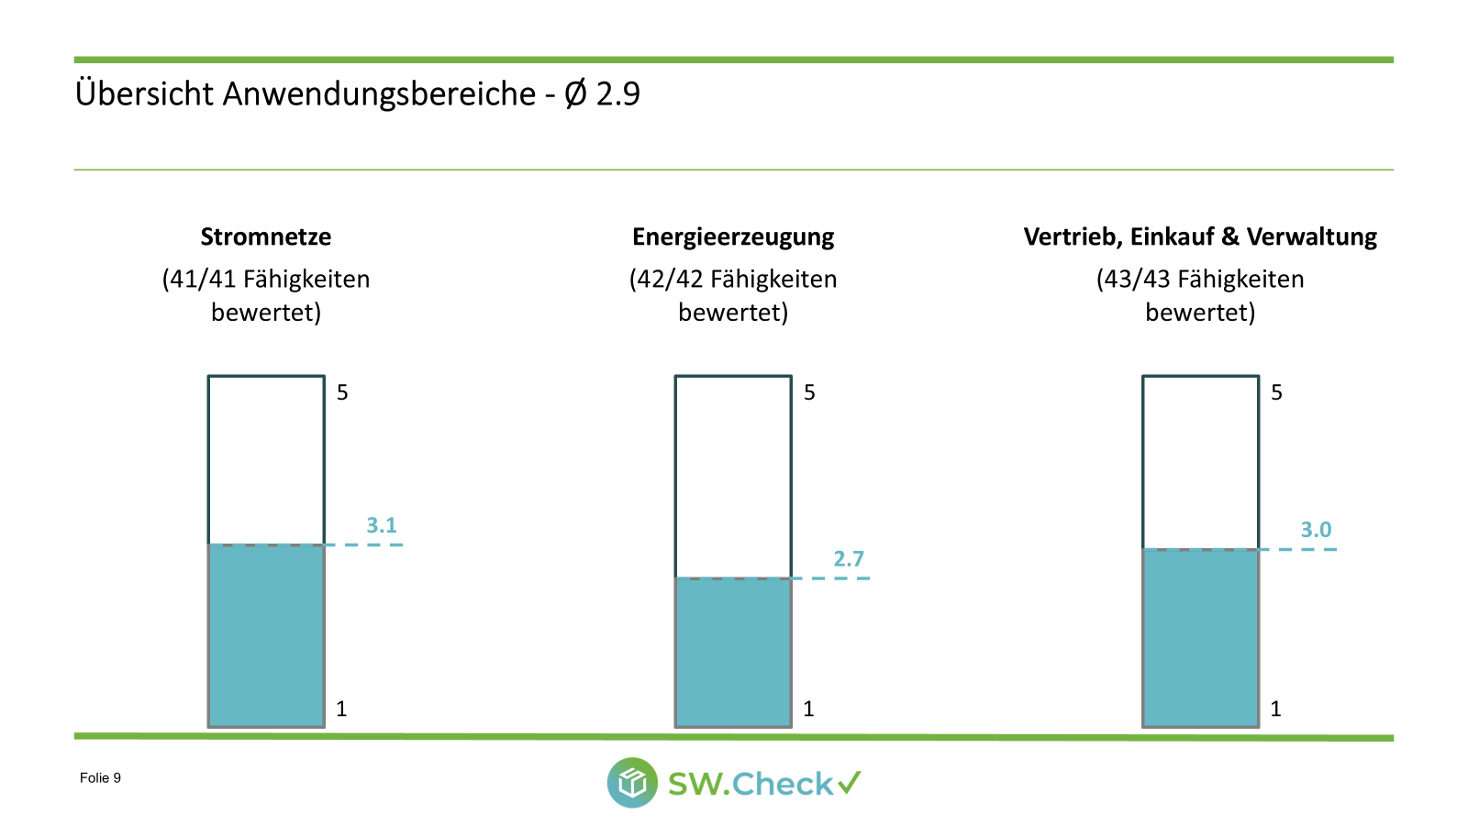
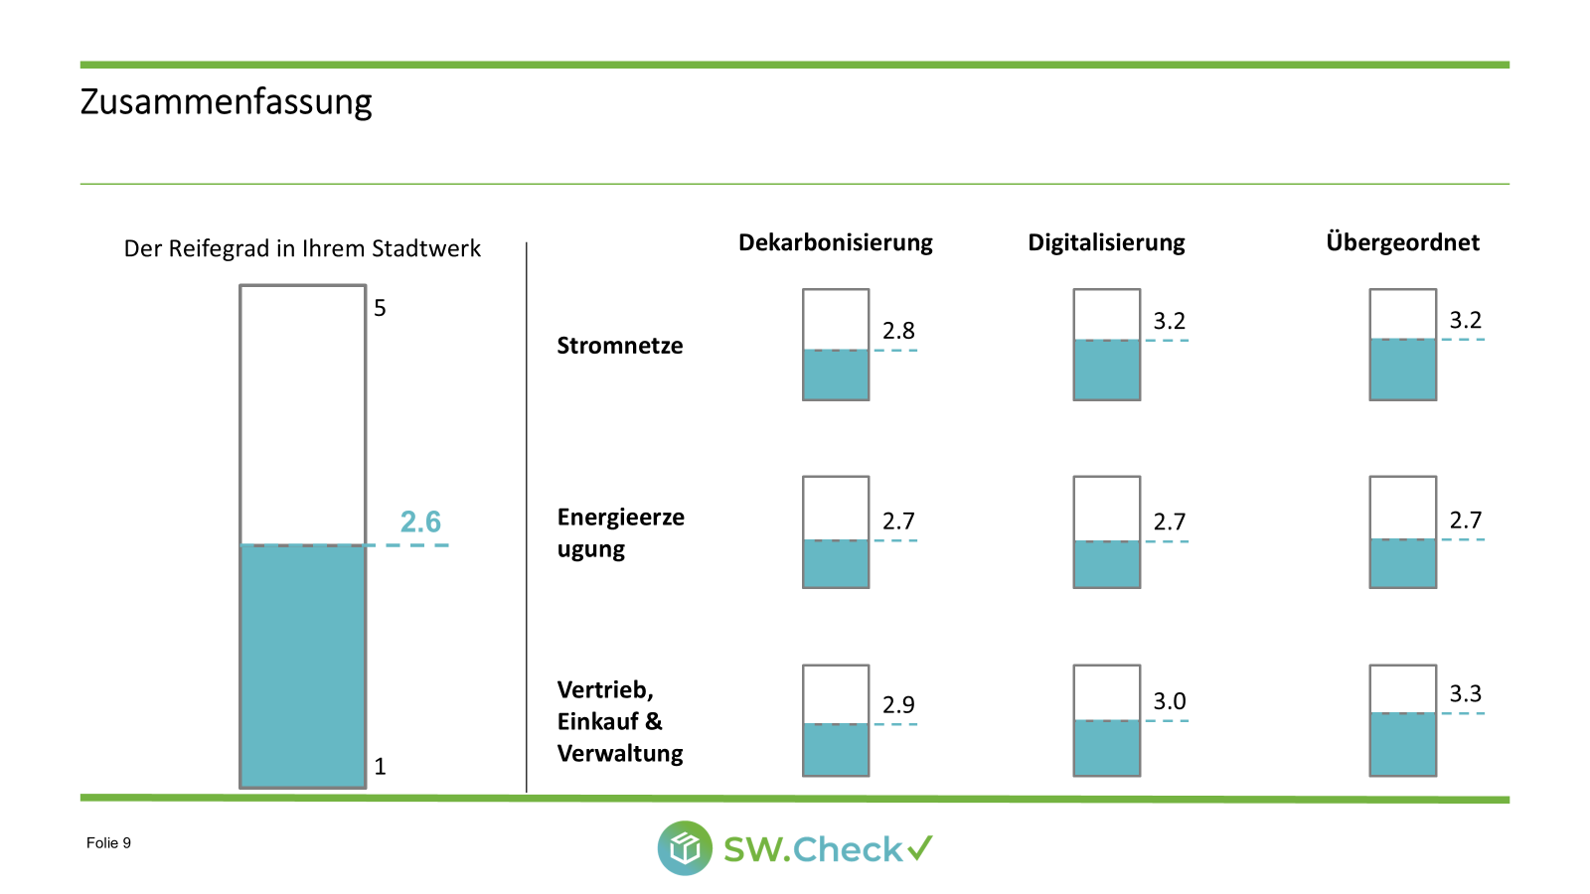
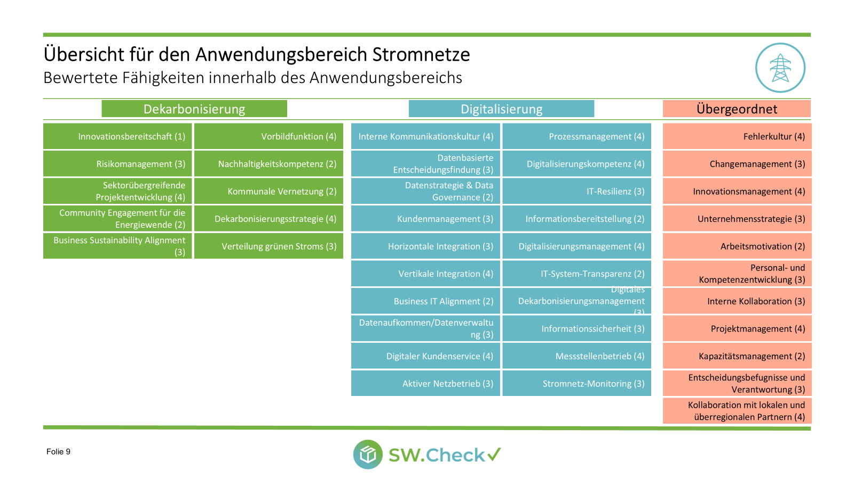
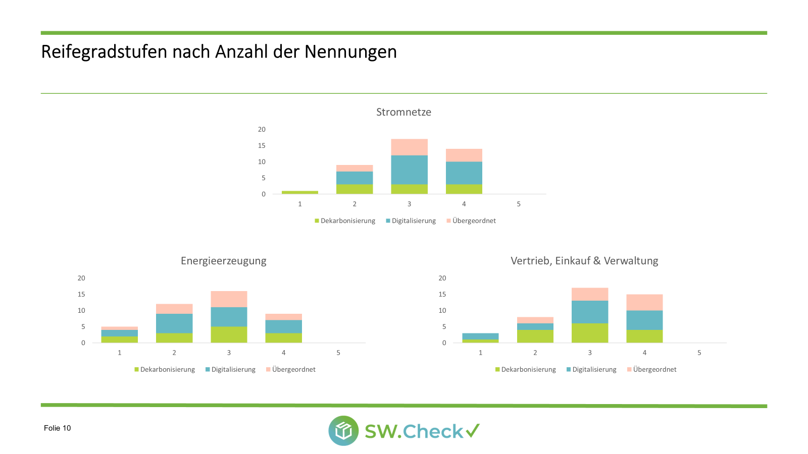
Fügen Sie in diesem Kapitel die Folien aus Ihrer Report-Datei ein.

Slide 12
Übersicht Anwendungsbereich
Allgemeiner Raum für Interpretationen
  Wie viele Fähigkeiten wurden insgesamt bewertet?
  Was wurde am häufigsten gewählt?
  Wie viel war irrelevant?
  Gibt es Unterschiede zur Verteilung je Fokusbereich?
Ersetzen Sie die Folie entsprechend aus der Report-Datei mit den Ergebnissen Ihres Stadtwerks

Slide 13
Detaillierte Auswertung des Self Assessments

Slide 14
Unsere Stärken: Fähigkeiten mit Reifegradstufe 4 oder 5
Hier ist Platz für Ihre Schlussfolgerungen, z.B.
Wie viele Fähigkeiten in welchen Anwendungsbereichen sind auf Reifegradstufe 4 oder 5? (Falls nach Anwendungsbereichen getrennt wurde, ansonsten generell)
Was bedeutet das für unser Stadtwerk?
Fähigkeit​ | Reifegrad​
[Fähigkeit X] | [RG X]
[Fähigkeit X] | [RG X]
[Fähigkeit X] | [RG X]
[Fähigkeit X] | [RG X]
[Fähigkeit X]​ | [RG X]
[Fähigkeit X]​ | [RG X]
[Fähigkeit X]​ | [RG X]
[Fähigkeit X]​ | [RG X]
[Fähigkeit X]​ | [RG X]​
[Fähigkeit X] | [RG X]
[Fähigkeit X] | [RG X]

Slide 15
Unsere Schwächen: Fähigkeiten mit Reifegradstufe 1 oder 2
Hier ist Platz für Ihre Schlussfolgerungen, z.B.
Wie viele Fähigkeiten in welchen Anwendungsbereichen sind auf Reifegradstufe 1 oder 2? (Falls nach Anwendungsbereichen getrennt wurde, ansonsten generell)
Was bedeutet das für unser Stadtwerk?
Fähigkeit​ | Reifegrad​
[Fähigkeit X] | [RG X]
[Fähigkeit X] | [RG X]
[Fähigkeit X] | [RG X]
[Fähigkeit X] | [RG X]
[Fähigkeit X]​ | [RG X]
[Fähigkeit X]​ | [RG X]
[Fähigkeit X]​ | [RG X]
[Fähigkeit X]​ | [RG X]
[Fähigkeit X]​ | [RG X]​
[Fähigkeit X] | [RG X]
[Fähigkeit X] | [RG X]

Slide 16
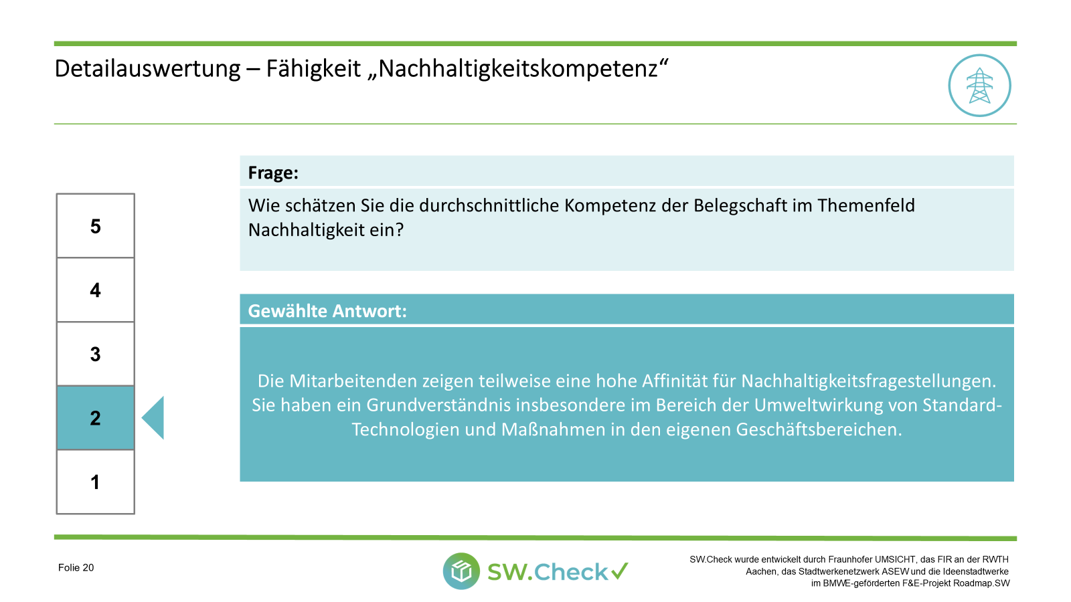
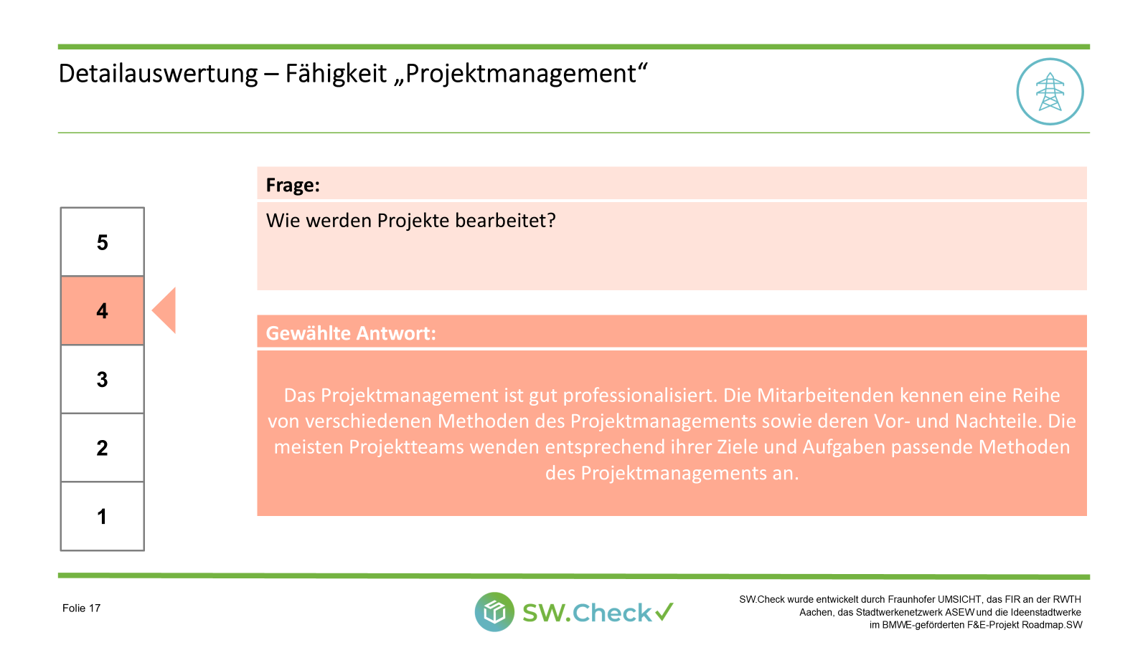
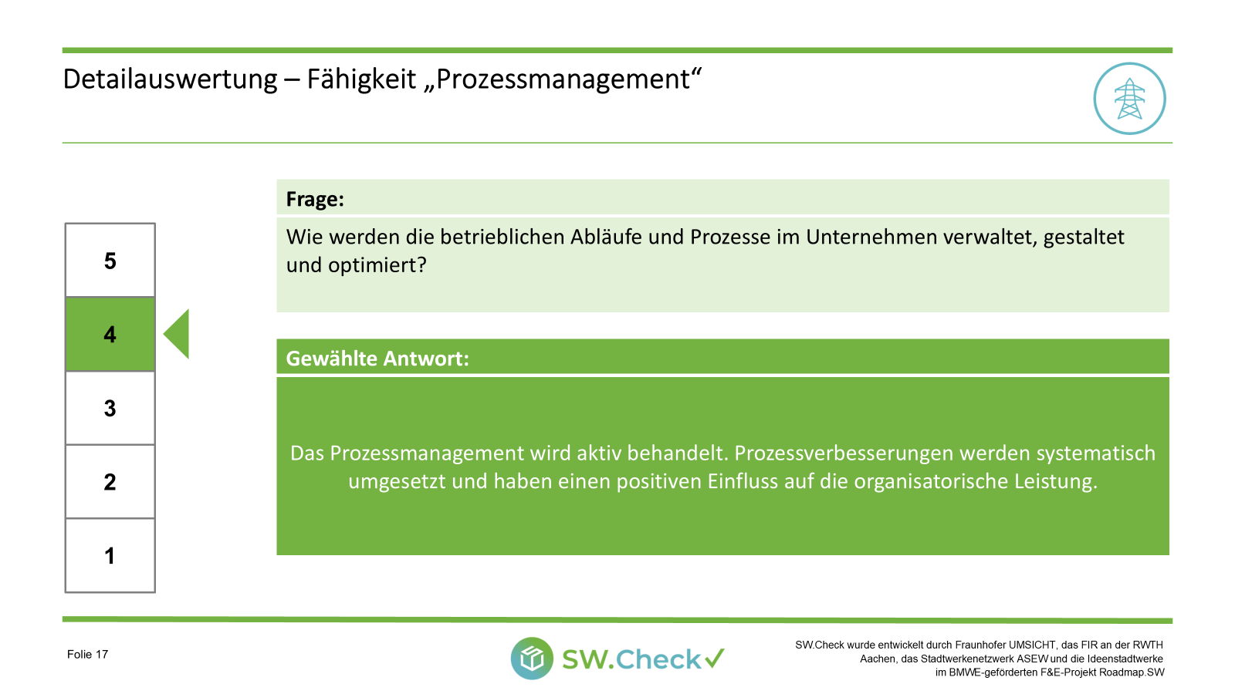
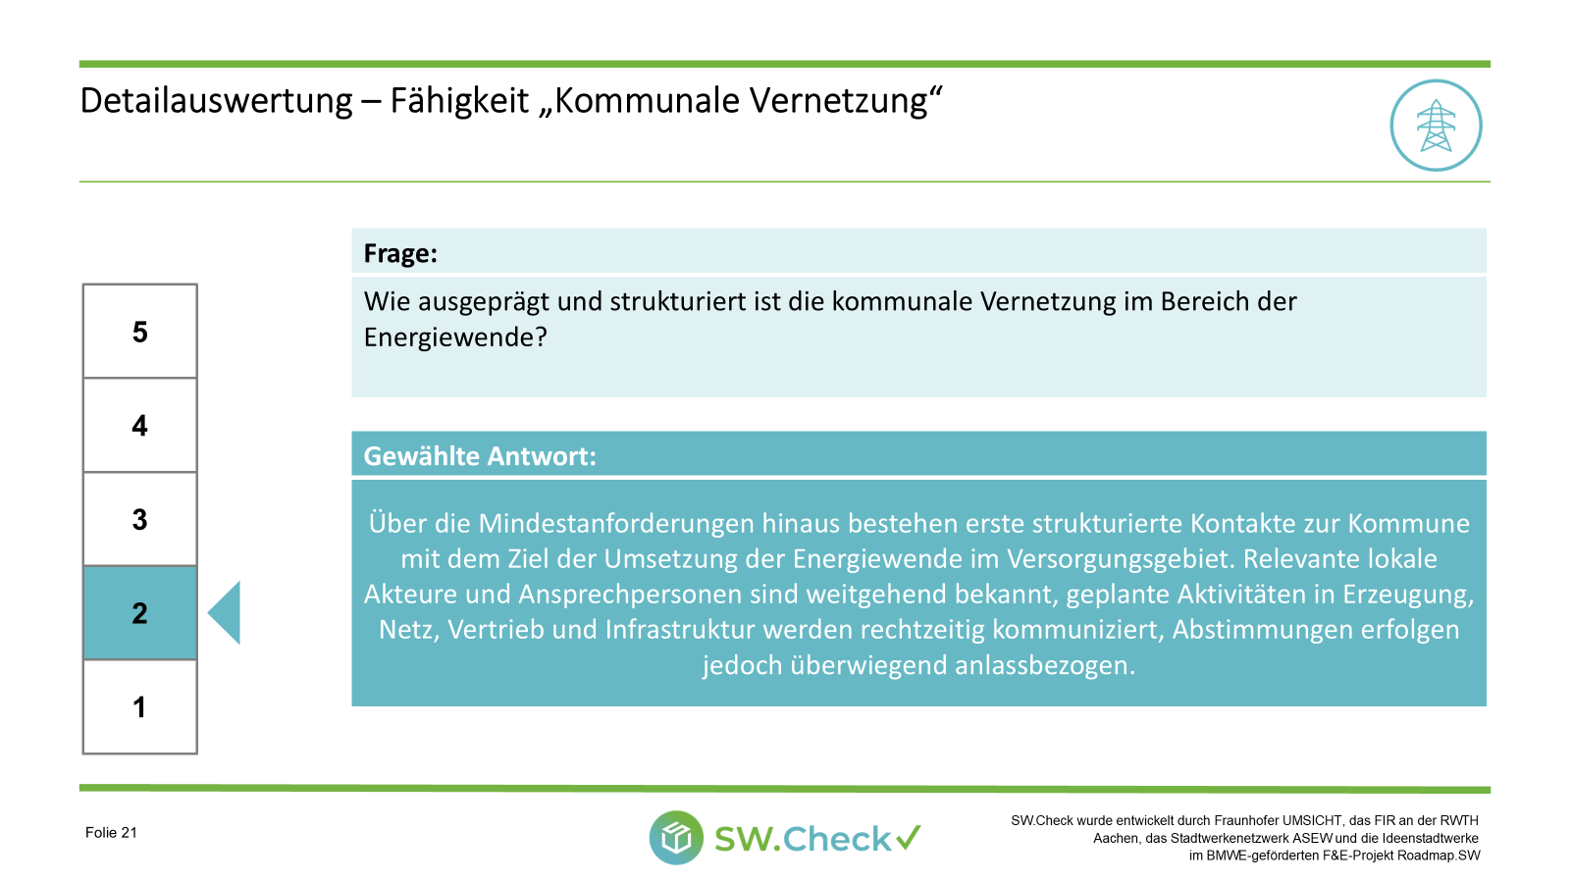
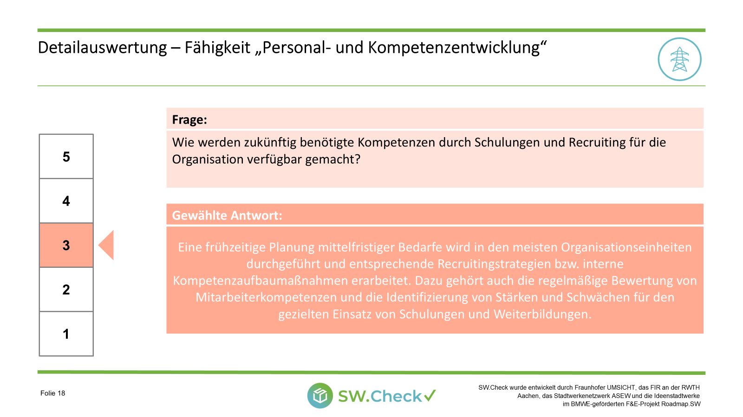
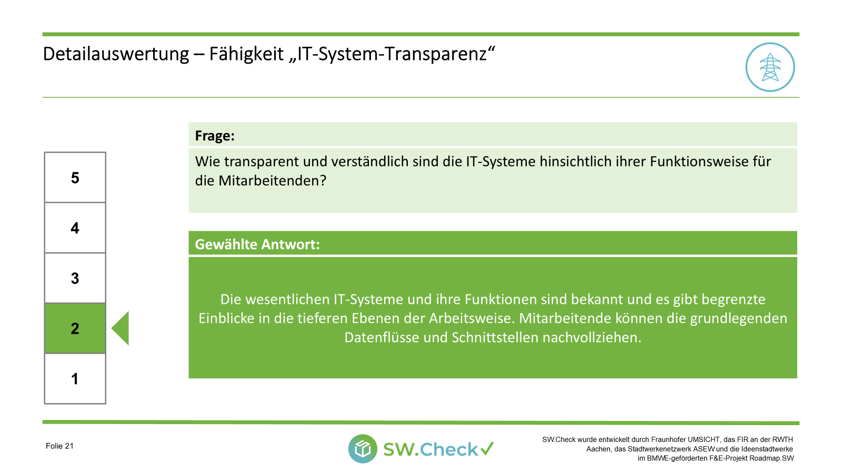
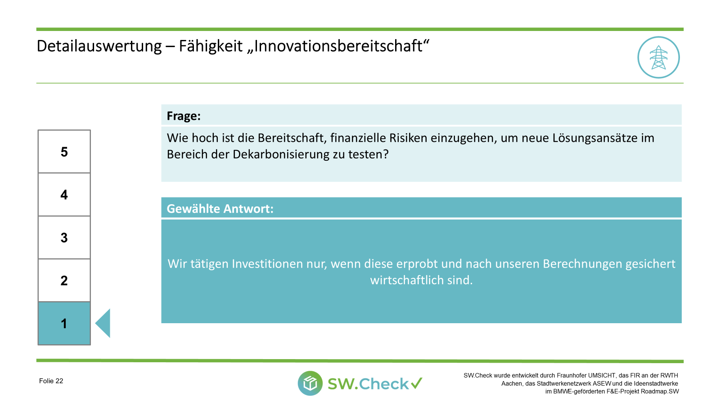
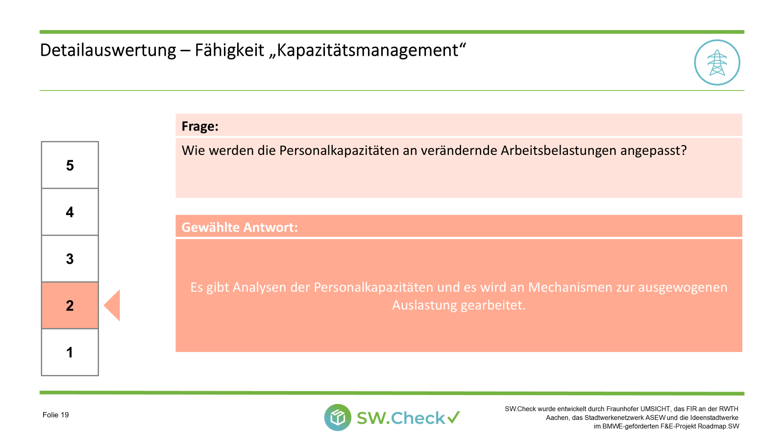
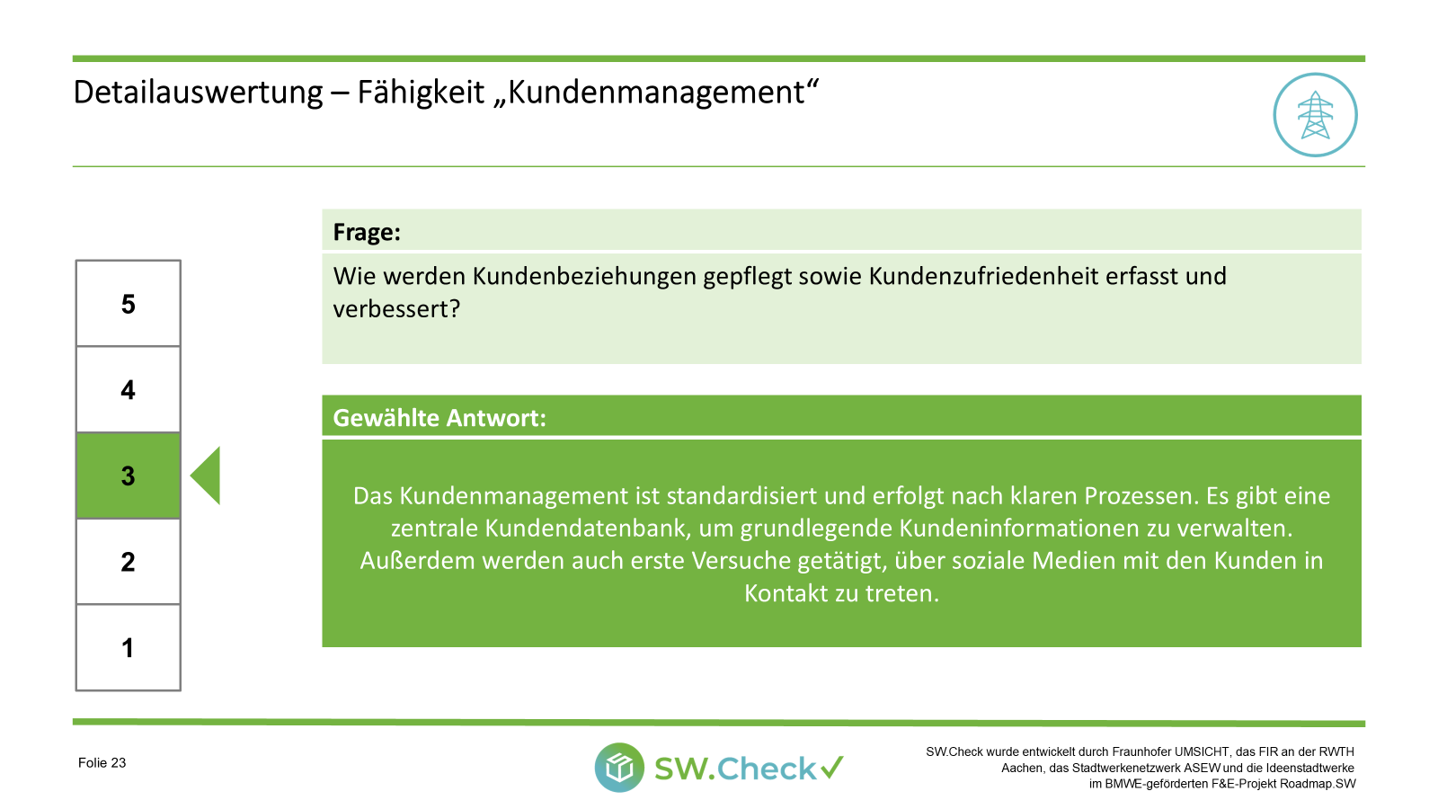
Fügen Sie in diesem Kapitel die Folien aus Ihrer Report-Datei ein.

Slide 17
Vorstellung identifizierter Muster

Slide 18
Die zentralen Muster im Fokusbereich „Dekarbonisierung“
Wie lässt sich das Muster beschreiben?
Was lässt sich daraus ableiten?
Muster 1
[…]
[…]
Muster 2
[…]
[…]
Muster 3

Slide 19
Die zentralen Muster im Fokusbereich „Digitalisierung“
Wie lässt sich das Muster beschreiben?
Was lässt sich daraus ableiten?
Muster 1
[…]
[…]
Muster 2
[…]
[…]
Muster 3

Slide 20
Die zentralen Muster im Fokusbereich „Übergeordnet“
Wie lässt sich das Muster beschreiben?
Was lässt sich daraus ableiten?
Muster 1
[…]
[…]
Muster 2
[…]
[…]
Muster 3

Slide 21
Identifizierte Muster im Gesamtkontext des Stadtwerks
Hauptziel des Stadtwerks
Innovation und Fortschritt
Digitalisierung im Kerngeschäft
Interne Kommunikation und Zusammenarbeit
Dekarbonisierung im Kerngeschäft
Digitalisierung außerhalb des Kerngeschäfts
Dekarbonisierung außerhalb des Kerngeschäfts
Rund um Mitarbeitende
Prozesse/Management/Strategie
Dekarbonisierung. ...Digitalisierung….
..Übergeordnetes..

Slide 22
Die zentralen Muster im Stadtwerk
Sind die Interpretationen schlüssig?
Passen die Ergebnisse zu unserem Bild, das wir vom Stadtwerk haben?
Was überrascht uns?
Was entspricht unseren Erwartungen?
Warum wurde etwas als irrelevant bewertet?
Warum sind die Ergebnisse, wie sie sind? Welche internen und externen Faktoren spielen eine Rolle?

Slide 23
Aktuelle Ausgangslage und der gewünschte Zielzustand

Slide 24
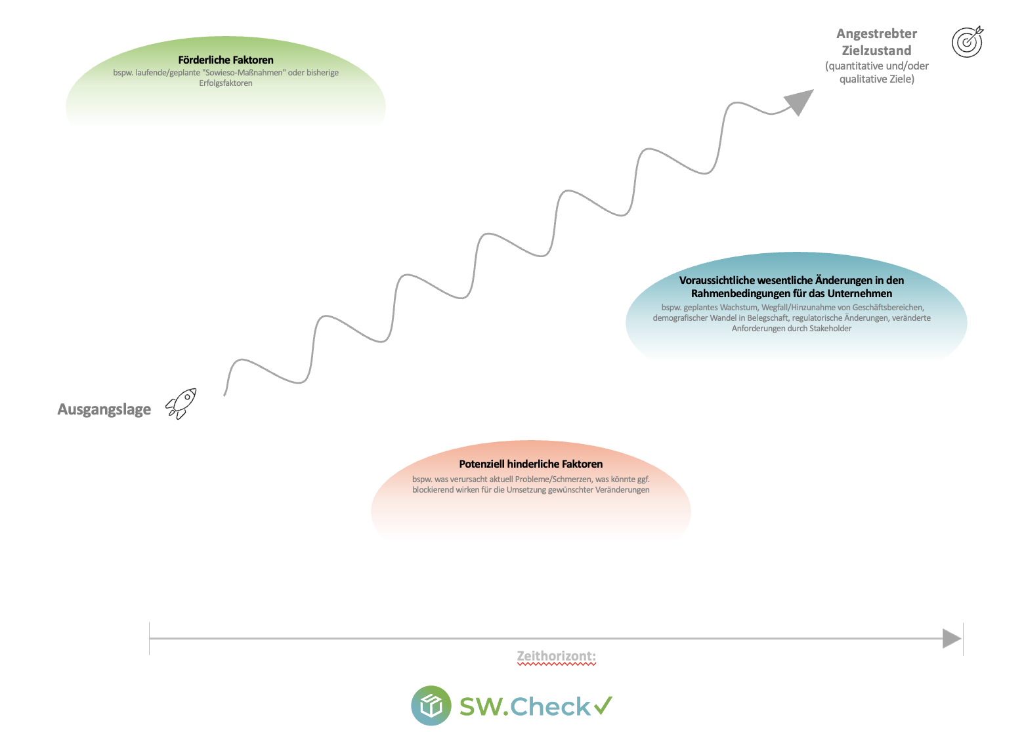
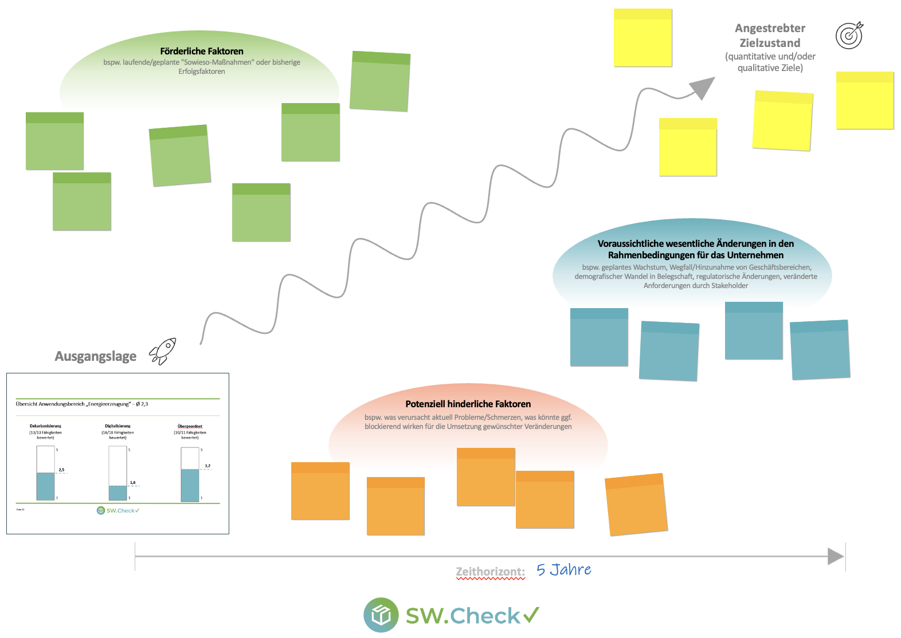
Interaktive Zusammenarbeit
Erfassung relevanter Rahmenbedingungen und interner/externer Faktoren

Slide 25
Interaktive Zusammenarbeit - Was ist unser gewünschter Zielzustand?
Welche Ziele wollen wir für das Stadtwerk bis wann erreichen?​
… in Bezug auf Steigerung Gesamtreifegrad oder Teilreifegrade​
… aufgrund von äußeren (regulatorischen) Vorgaben
… aufgrund bereits existierender strategischer Beschlüsse zur künftigen Ausrichtung​?​

Slide 26
Interaktive Zusammenarbeit - Was ist die aktuelle Situation?
Rahmenbedingungen
Förderliche Faktoren
Hinderliche Faktoren​
Stehen irgendwelche größere Veränderungen auf Gesamt-Stadtwerke-Ebene an, die potenziell einschneidende Veränderungen nach sich ziehen?
Gibt es irgendetwas in der lokalen Situation, was förderlich für die Erhöhung des Reifegrads bzw. der Zielerreichung wirkt?
Gibt es irgendetwas in der lokalen Situation, was voraussichtlich eine wesentliche Hürde für die Steigerung der Reifegrade darstellt?​

Slide 27
Interaktive Zusammenarbeit - Was ist die aktuelle Situation?
Änderungen der Rahmenbedingungen
Potenziell förderliche Faktoren
Potenziell hinderliche Faktoren​
intern
extern
intern
extern
intern
extern

Slide 28
Gemeinsame Priorisierung der Handlungsfelder

Slide 29
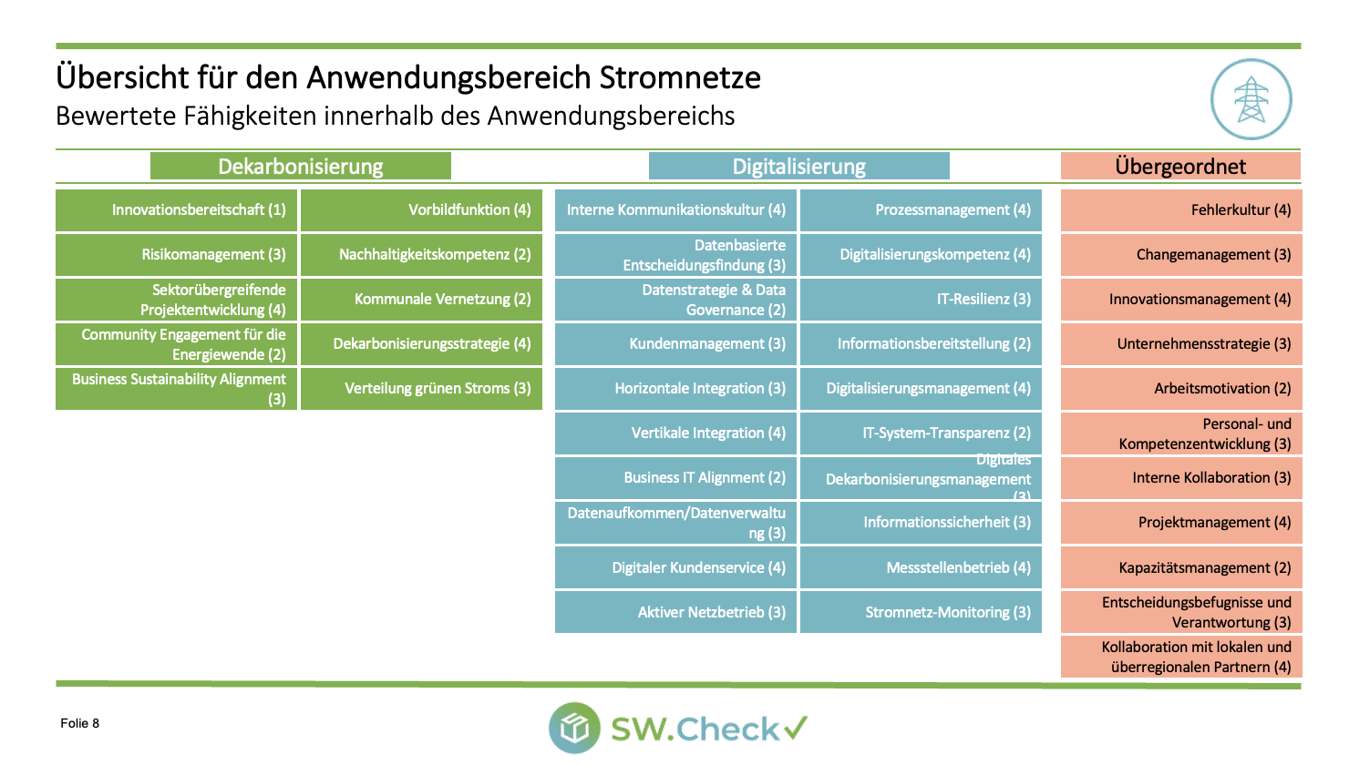
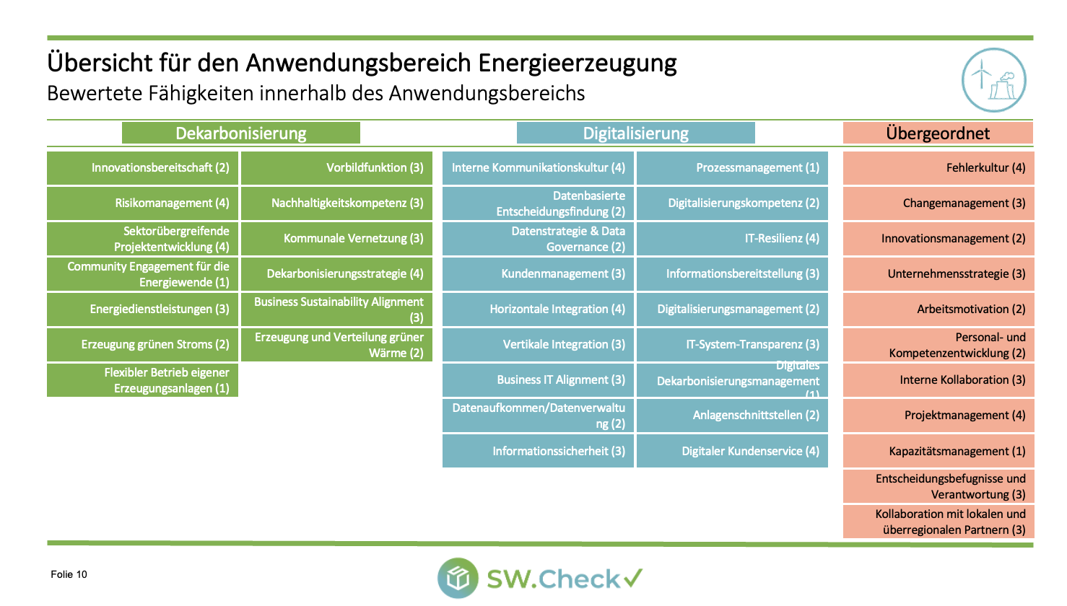
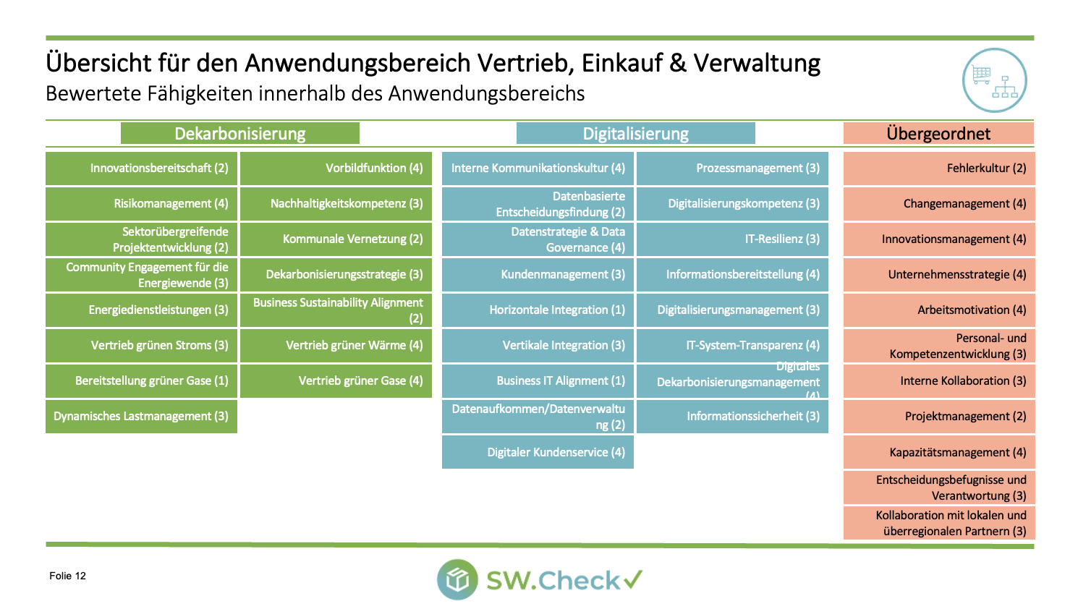
Was sind die Handlungsfelder, die wir zukünftig priorisieren wollen?
Insgesamt kann jede(r) Teilnehmer*in bis zu drei Punkte pro Anwendungsbereich vergeben für …​
​ | Stärken, die weiter gestärkt werden sollen​
​ | Schwächen, die angegangen werden sollen​
​ | Fähigkeiten, die nicht angegangen werden sollen​

Slide 30
Nächste Schritte

Slide 31
Was sind die nächsten Schritte?
Überblick über den Gesamtprozess
Online-Self-Assessment zur Reifegradbewertung des Stadtwerks
Phase 1:
Online-Self-Assessment
Das Online-Self-Assessment bildet den Einstieg in den Gesamtprozess. In dieser Phase beantworten die Teilnehmenden Fragen zu den Fokusbereichen Digitalisierung, Dekarbonisierung und übergeordneten Themen. Ziel ist es, den aktuellen Reifegrad als Ausgangspunkt für die Transformation zu bestimmen.
(Dauer: 2-3 Wochen
Aufwand: 2 Std. bis 2 Tage)
Phase 2:
Ergebnis-Workshop
Im Ergebnis‑Workshop werden die Ergebnisse des Online-Self-Assessments gemeinsam analysiert und interpretiert. Dabei werden sowohl der Gesamt‑Reifegrad als auch Teil‑Reifegrade für einzelne Anwendungs- und Fokusbereiche betrachtet. Auf dieser Basis werden gemeinsame Ziele und zentrale Handlungsfelder definiert.
(Zeitliche Einordung: halbtägiger Workshop)
Phase 3:
Roadmapping-Workshop
Der Roadmapping‑Workshop dient der konkreten Ausgestaltung des Weges zur Zielerreichung. Hier werden geeignete Maßnahmen ausgewählt, in eine Umsetzungs‑Roadmap überführt und Verantwortlichkeiten festgelegt. Zudem werden die nächsten Schritte klar definiert und zeitlich eingeordnet.
(Zeitliche Einordung: halbtägiger Workshop)
Umsetzung
Während der Umsetzungsphase werden die definierten Maßnahmen systematisch realisiert. Die Roadmap dient dabei als Leitlinie für die operative Umsetzung, Fortschrittskontrolle und kontinuierliche Weiterentwicklung der identifizierten Handlungsfelder.
(Zeitliche Einordung: 2-5 Jahre )
Jeweils eigenständig mit den bereitgestellten Unterstützungsmaterialien oder zusammen mit den SW.Check-Entwicklern.

Slide 32
Vereinbarungen zu den nächsten Schritten
Organisatorisches:
Versand der Dokumentation des Ergebnis-Workshops bis zum: [Datum eintragen]
Verantwortliche Person für die Vorstellung der Ergebnisse vor der Geschäftsführung: [Name eintragen]
Nächste Schritte zum Stadtwerk der Zukunft:
Planen wir einen Roadmapping-Workshop? [Ja/Nein]
Datum für Roadmapping-Workshop: [Datum gemeinsam abstimmen]
Weitere Fragen:
Gibt es noch Fragen zu den Ergebnissen?
Gibt es noch Fragen zum weiteren Vorgehen?

